Slide 1
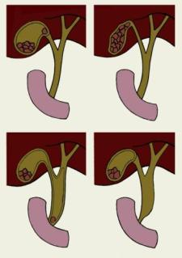
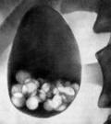
КОМПЛЕКСНЫЙ ПОДХОД
К ЛЕЧЕНИЮ ЗАБОЛЕВАНИЙ ЖЕЛЧЕВЫВОДЯЩИХ ПУТЕЙ
Роль урсодезоксихолевой
кислоты (УДХК) и пути повышения эффективности терапии

Slide 2





Нарушения реологии желчи по частоте не уступают атеросклерозу
Частота заболеваний билиарной системы составляет 10-15% населения в экономически развитых странах
старше 60 лет
от 45 до 60 лет
Каждая 5 женщина
и каждый 15 мужчина в возрасте старше 20 лет страдают функциональными билиарными расстройствами (ФБР), холециститом, ЖКБ или перенесли холецистэктомию
от 20 до 45 лет
до 20 лет

Slide 3
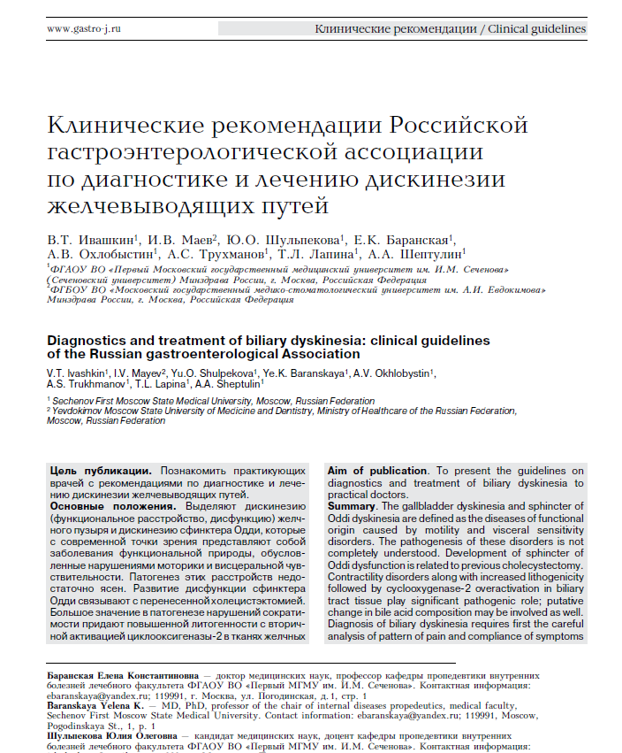

Ивашкин В.Т., Маев И.В., Шульпекова Ю.О., Баранская Е.К., Охлобыстин А.В., Трухманов А.С., Лапина Т.Л., Шептулин А.А.
Клинические рекомендации Российской гастроэнтерологической ассоциации по диагностике и лечению дискинезии желчевыводящих путей.
Рос журн гастроэнтерол гепатол колопроктол 2018; 28(3):63-80

Slide 4
Дискинезии желчного пузыря (ЖП) и сфинктера Одди (СО)
Дискинезии (синонимы: дисфункции, функциональные расстройства) — заболевания функциональной природы, обусловленные нарушениями моторики (развитие преходящей функциональной обструкции) и повышением висцеральной чувствительности
Выделяют дискинезию желчного пузыря и дискинезию сфинктера Одди
Диагноз дискинезии СО считается правомерным устанавливать пациентам, перенесшим холецистэктомию (ХЭ). Возможность развития дисфункции СО при сохраненном ЖП остается предметом дискуссий
*Ивашкин В.Т., Маев И.В., Шульпекова Ю.О., Баранская Е.К., Охлобыстин А.В., Трухманов А.С., Лапина Т.Л., Шептулин А.А. Клинические рекомендации Российской гастроэнтерологической ассоциации по диагностике и лечению дискинезии желчевыводящих путей. Рос журн гастроэнтерол гепатол колопроктол 2018; 28(3): 63-80

Slide 5
Патогенез дискинезии желчного пузыря и желчевыводящих путей*
Развитие преходящей функциональной обструкции (спазма) в области шейки ЖП при его дискинезии, вследствие чего объем сокращения ЖП оказывается недостаточным, изменяется также динамика сокращения; уже при небольшом повышении давления в шейке могут возникать болевые ощущения
Развитие дискинезии СО у пациентов, перенесших ХЭ, вероятно, связано с повышением объемной нагрузки на общий желчный проток (депонирование желчи) и СО. Также показано, что в течение ближайшего периода после операции расслабляющее действие холецистокинина на СО подавлено
Повышение литогенности желчи нарушает сократимость мышечных волокон и восприятие сигнала от холецистокининового рецептора (особенно при уменьшенном содержании гидрофильных жирных кислот)
Прохождение кристаллов желчи и микролитов может вызвать повторную травматизацию сфинктеров, длительный рефлекторный спазм и развитие хронического воспаления
Субклиническое воспаление в мышечном и эпителиальном слоях желчных путей сопровождается повышенной экспрессией циклооксигеназы, NO-синтазы и активацией перекисного окисления. В этих условиях нарушается реакция миоцитов на холецистокинин и, возможно, на другие регуляторы
*Ивашкин В.Т., Маев И.В., Шульпекова Ю.О., Баранская Е.К., Охлобыстин А.В., Трухманов А.С., Лапина Т.Л., Шептулин А.А. Клинические рекомендации Российской гастроэнтерологической ассоциации по диагностике и лечению дискинезии желчевыводящих путей. Рос журн гастроэнтерол гепатол колопроктол 2018; 28(3): 63-80

Slide 6
Эпидемиология дискинезий ЖП и сфинктера Одди в РФ
Частота диагностики дискинезий примерно в 2 раза превышает таковую ЖКБ, то их распространенность среди взрослого населения России можно приблизительно оценить как 1 000 на 100 000 населения. Однако, согласно данным, приведенным в отдельных публикациях, распространенность билиарных дискинезий может достигать 10–15%
Нарушения функции СО, свойственные пациентам, у которых удален ЖП, выявляют после ХЭ по поводу ЖКБ на основании результатов манометрии у трети обследуемых, однако клинически они проявляются у 1–5%. Исходя из средней частоты проведения ХЭ 1 на 500–700 человек в год, частота развития дисфункции СО ориентировочно может составлять 7–10 на 100 000 населения в год
Дискинезии желчных путей диагностируют чаще у женщин. Более высокую заболеваемость женщин можно объяснить влиянием эстрогенов на литогенный потенциал желчи и моторику желчных путей
*Ивашкин В.Т., Маев И.В., Шульпекова Ю.О., Баранская Е.К., Охлобыстин А.В., Трухманов А.С., Лапина Т.Л., Шептулин А.А. Клинические рекомендации Российской гастроэнтерологической ассоциации по диагностике и лечению дискинезии желчевыводящих путей. Рос журн гастроэнтерол гепатол колопроктол 2018; 28(3): 63-80

Slide 7
Клиническая картина
Основным и обязательным проявлением дискинезии ЖП и желчных путей служат приступы билиарной боли, которую необходимо дифференцировать от проявлений заболеваний расположенных рядом органов
Характерные признаки билиарной боли (должны определяться все признаки):
• локализация в эпигастральной области/правом подреберье; возможна иррадиация в нижние грудные позвонки, правую подлопаточную область
• длительность 30 мин и более, стойкая (быстро нарастает, достигая плато)
• рецидивирует с разными интервалами (не ежедневно), может возникать в ночное время (заставляет пробуждаться от сна)
• тягостная, приводит к снижению активности пациента, нередко требуется незамедлительное обращение за медицинской помощью
• не имеет явной связи с приемом антацидов/антисекреторных средств
• не имеет явной связи с дефекацией и отхождением газов
• не имеет явной связи с изменением положения тела
*Ивашкин В.Т., Маев И.В., Шульпекова Ю.О., Баранская Е.К., Охлобыстин А.В., Трухманов А.С., Лапина Т.Л., Шептулин А.А. Клинические рекомендации Российской гастроэнтерологической ассоциации по диагностике и лечению дискинезии желчевыводящих путей. Рос журн гастроэнтерол гепатол колопроктол 2018; 28(3): 63-80

Slide 8
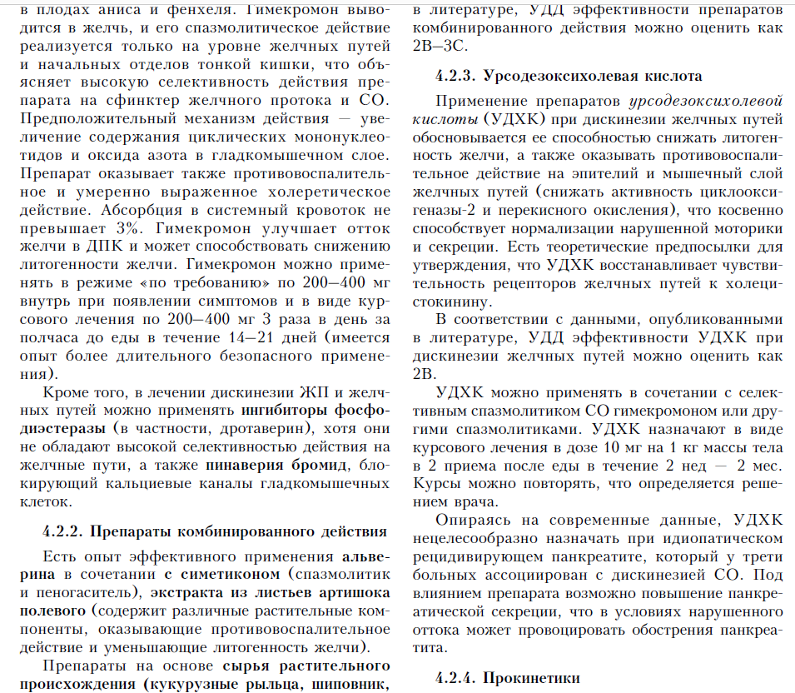
Уровень B (средний) — умеренная доказательная база, и дальнейшие исследования могут повлиять на убеждение в верности существующего положения; уровень 2 — вывод основан на результатах когортных исследований, а также исследований «случай–контроль»

Slide 9
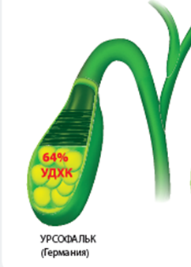
Механизм действия Урсофалька при дискинезиях ЖВП
Урсофальк
Снижение
литогенности
желчи
Противовоспалительное действие на слизистую и мышечный слой желчных путей (снижение активности циклооксигеназы‑2
и перекисногоокисления)
Восстановление чувствительности желчного пузыря к холецистокинину
Нормализации нарушенной моторики и секреции

Slide 10
УДХК оказывает выраженный противовоспалительный эффект у пациентов с ЖКБ
Дизайн исследования:
Пациенты с ЖКБ в течение 30 дней перед холецистэктомией получали 10 мг/кг Урсофалька или плацебо
Контрольная группа – пациенты без ЖКБ с неопластическими процессами в желчном пузыре
Исследовали моноциты/макрофаги (CD 68), гранулоциты, тучные клетки, ЦОГ-2 с помощью иммуногистохимического метода ткани желчного пузыря
Результаты:
Наличие факторов воспаления в мышечном слое желчного пузыря достоверно значительно выше у пациентов с ЖКБ по сравнению с группой контроля
Лечение Урсофальком способствовало снижению инфильтрации провоспалительными агентами по сравнению с плацебо
S. CAROTTI, et al. Effect of ursodeoxycholic acid on inflammatory infiltrate in gallbladder muscle of cholesterol gallstone patients. Neurogastroenterol Motil (2010) 22

Slide 11
Алгоритм ведения пациентов с дискинезией желчного пузыря и желчных путей: комбинация спазмолитика и УДХК при неэффективности монотерапии спазмолитиком*
*Ивашкин В.Т., Маев И.В., Шульпекова Ю.О., Баранская Е.К., Охлобыстин А.В., Трухманов А.С., Лапина Т.Л., Шептулин А.А. Клинические рекомендации Российской гастроэнтерологической ассоциации по диагностике и лечению дискинезии желчевыводящих путей. Рос журн гастроэнтерол гепатол колопроктол 2018; 28(3): 63-80

Slide 12
Билиарный сладж может встречаться на любой стадии заболеваний ЖВП
“Поскольку в происхождении дискинезии важную роль играет образование литогенной желчи, есть мнение, что это состояние может предрасполагать к развитию желчнокаменной болезни (ЖКБ) и билиарного панкреатита”*
*Ивашкин В.Т., Маев И.В., Шульпекова Ю.О., Баранская Е.К., Охлобыстин А.В., Трухманов А.С., Лапина Т.Л., Шептулин А.А. Клинические рекомендации Российской гастроэнтерологической ассоциации по диагностике и лечению дискинезии желчевыводящих путей. Рос журн гастроэнтерол гепатол колопроктол 2018; 28(3): 63-80

Slide 13
Цель терапии Урсофальком при дискинезиях ЖП и желчевыводящих путей
В комбинированной терапии со спазмолитиками для повышения эффективности терапии за счет:
  Снижения литогенности желчи – восстановление сократимости миоцитов и их чувствительности к нервным и гуморальным сигналам
  Противовоспалительного действия на слизистую и мышечный слой желчных путей – восстановление сократимости и чувствительности к нервным и гуморальным сигналам
  Восстановления чувствительности желчного пузыря к холецистокинину
Профилактика образования сладжа (сладж усугубляет дискинезию, поскольку затормаживает своевременное опорожнение желчного пузыря и уменьшает фракцию выброса желчи*) и ЖКБ
* Sharma BC, Agarwal DK, Dhiman RK, et al. Bile lithogenicity and gallbladder emptying in patients with microlithiasis: effect of bile acid therapy. Gastroenterology. 1998. 115:124–128.

Slide 14
Схема приема Уросфалька при дискинезиях ЖВП
Урсофальк назначают в комбинации со спазмолитиком
Урсофальк назначают в виде курсового лечения в дозе 10 мг на 1 кг массы тела в 2 приема после еды в течение от 2 недель до 2 месяцев (=2 капсулы после обеда и 1-2 капсулы после ужина)
Курсы можно повторять, что определяется решением врача

Slide 15
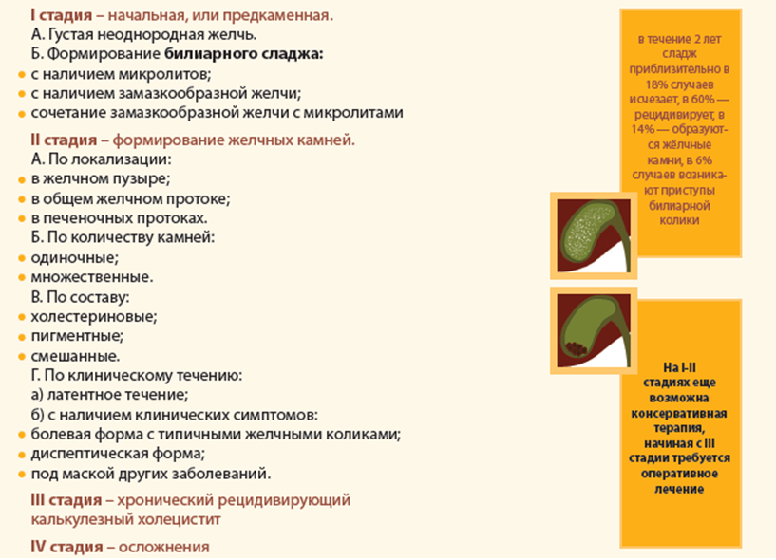
Классификация ЖКБ по А.А. Ильченко*
Билиарный сладж –
первая стадия ЖКБ,
а согласно последним данным литогенная желчь образуется уже на стадии дискинезии ЖВП!
* Ильченко А. А. Классификация желчнокаменной болезни // Тер. арх. – 2004. – № 2. – С. 75–79

Slide 16
Билиарный сладж
В последней классификации ЖКБ (III съезд Научного общества гастроэнтерологов России, 2002) биларный сладж отнесен к I стадии ЖКБ
Распространенность:
среди практически здорового населения - не превышает 5–10%
при патологии билиарного тракта - 24–74%
Классификация:
По УЗИ-форме: эховзвесь — начальные проявления БС; БС-сгустки; особые формы БС (микрохолелитиаз, холестериновые полипы ЖП, замазкообразная желчь при «отключенном» ЖП).
По состоянию СФЖП: с сохраненной СФЖП; со сниженной СФЖП; отключенный ЖП.
По сочетанию с холелитиазом: без конкрементов в ЖП; с конкрементами в ЖП.

Slide 17
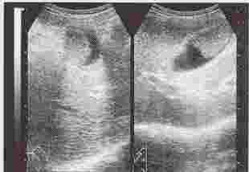
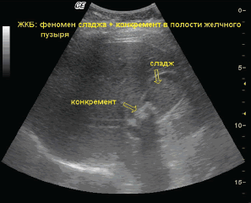
Билиарный сладж
Замазкообразная
желчь
Сладж в сочетании
с конкреметом

Slide 18
Желчнокаменная болезнь (ЖКБ)
10-15% населения страдают ЖКБ
Частота ЖКБ увеличивается с возрастом (у 30-40% в возрасте старше 60 лет)
Факторы риска камнеобразования
- женский пол
- применение пероральных контрацептивов
- возраст > 40 лет
- наследственность
- ожирение
- жирная пища с низким содержанием пищевых волокон
- гипертриглицеридемия
- быстрая потеря веса
- применение гипохолестеринемических препаратов
- сахарный диабет
- гипокинезия желчного пузыря

Slide 19
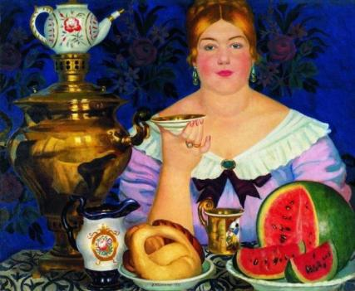
Риск развития ЖКБ правило 5 «F»
Female (женщина)
Fertile (рожавшая)
Fair (светоловолосая)
Fat (полная)
Forty (сорокалетняя)
‘Fat, fair, fertile, females in their fourties’

Slide 20
Предрасполагающие факторы для формирования конкрементов
Застой желчи в желчном пузыре
Сдавления и перегибы желчевыводящих протоков
Дискинезия желчного пузыря и желчевыводящих путей под влиянием различных эмоциональных стрессов, эндокринных и вегетативных расстройств, рефлексов из патологически измененных органов пищеварительной системы
Избыточное накопление в желчи токсичной дезоксихолевой кислоты

Slide 21
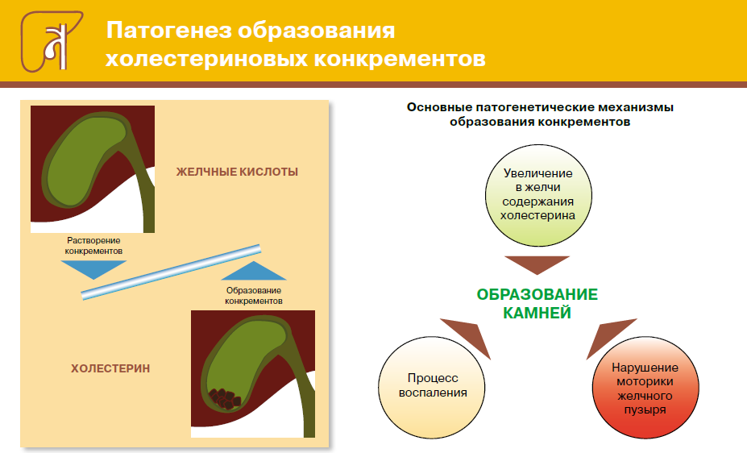

Slide 22
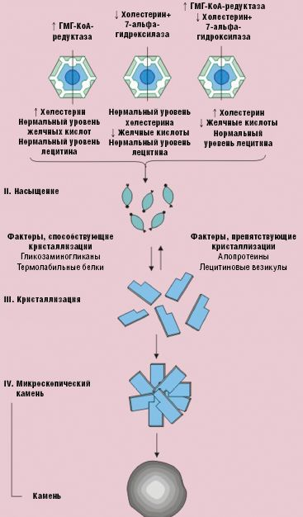
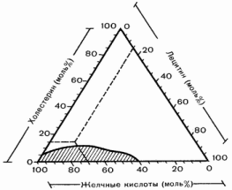

Насыщение желчи холестерином и образование конкрементов
Треугольник Смолла

Slide 23


Холелитиаз и растворение желчных камней
Терапия
  Пероральное растворение камней
  Холецистэктомия
  Литотрипсия (редко)
Доминирует хирургический подход
  Лапароскопическая холецистэктомия показана при ЖКБ с наличием симптомов
  Литолитическая терапия требует длительного приема УДХК (6 мес – 2 года )
  Частичное растворение у 40-60% больных, полное – у 33-50%
  Но у 50% больных в течение 5 лет возникает рецидив камнеобразования – требуется поддерживающая терапия УДХК в меньших дозах

Slide 24




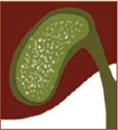

Естественное течение билиарных расстройств
ФУНКЦИОНАЛЬНАЯ БИЛИАРНАЯ ПАТОЛОГИЯ
ХОЛЕЦИСТЭКТОМИЯ
Спазмолитики/Холеретики / холекинетики/ УДХК
ХР. БЕСКАМЕННЫЙ
ХОЛЕЦИСТИТ
ПОСТХОЛЕЦИСТ-ЭКТОМИЧЕСКИЙ
СИНДРОМ
На этом этапе у 40-50% больных требуется длительное лечение
БИЛИАРНЫЙ СЛАДЖ / ЖКБ
На этом этапе еще возможен пероральный литолиз УДХК

Slide 25
Постхолецистэктомический синдром
Ежегодно в мире на желчных путях производится около 2,5 миллионов плановых и экстренных операций
Постхолецистэктомический синдром - собирательное понятие, объединяющее многие патологические состояния, которые могут отмечаться в различные сроки после холецистэктомии
По данным различных авторов ПХС отмечается
от 5 до 40% пациентов

Slide 26
Патологические состояния, выявляемые после холецистэктомии
Наличие дисфункции сфинктера Одди при отсутствии структурных изменений билиарной системы
Билиарная гипертензия с холестазом и наличием воспаления
Сопутствующие заболевания желудочно-кишечного тракта

Slide 27
Принципы лечения больных, перенесших холецистэктомию
Цель лечения : восстановить нормальное поступление желчи и панкреатического секрета в двенадцатиперстную кишку
Задачи лечения:
- восстановить проходимость сфинктера Одди (миолитики) – нормализовать моторику кишки (миолитики, прокинетики) – восполнить дефицит желчных кислот (Урсофальк) – нормализовать процессы пищеварения (ферменты) – восстановить нормальный состав микрофлоры в тонкой и толстой кишке (антибиотики, пребиотики, пробиотики)
- устранение последствий желчного дуодено-гастрального рефлюкса (Урсофальк, антациды, мукопротекторы)
После холецистэктомии 40-50% пациентам потребуется длительное или постоянное лечение комбинацией препаратов!

Slide 28
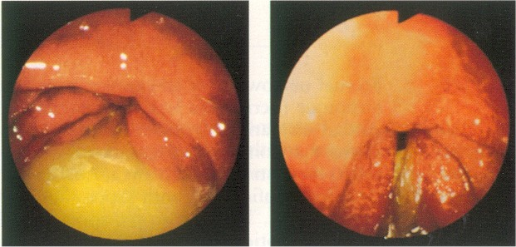
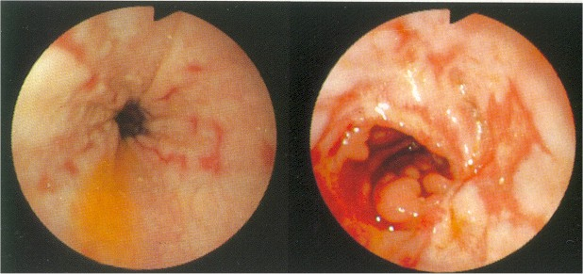
Рефлюкс-гастрит
Желчный рефлюкс встречается после операций
на желчном пузыре в 89 % случаев*
Желчный рефлюкс не обязательно приводит к поражению слизистой у каждого пациента
Рефлюкс-эзофагит
Aydın S ve ark. Çağdaş Cer. Derg, 1997
Kellosalo J et al, Scand J Gastroenterol, 1991

Slide 29
Рефлюкс-гастрит
“Наличие желчного рефлюкса связано как с кишечной метаплазией так и с раком пищевода.”
Dixon MF et al, Gut, 2001
“Холецистэктомия связана с умеренным повышением риска аденокарциномы пищевода, возможно, в связи с токсичным действием заброшенного дуоденального содержимого на слизистую пищевода.”
Freedman J et al, Gastroenterology, 2001

Slide 30
Механизм действия Урсофалька при ГЭРБ и рефлюкс-гастрите
Наиболее часто рефлюкс идет кислым содержимым – тогда больному назначаются ИПП
В ряде случаев рефлюкс идет желчью:
- при резекции желудка
- при дуоденальной гипертензии
Токсичные гидрофобные ЖК «разъедают» слизистую пищевода и желудка
Типичные симптомы:
- горечь во рту и окрашивание слюны в желтый цвет
- заброс желчи в желудок и пищевод при ЭГДС
В этом случае эффективен Урсофальк
УДХК заменяет токсичные ЖК и не разрушает клетки эпителия пищевода и желудка
По 1 капсуле на ночь (250 мг) от 10-14 дней до 6 месяцев

Slide 31
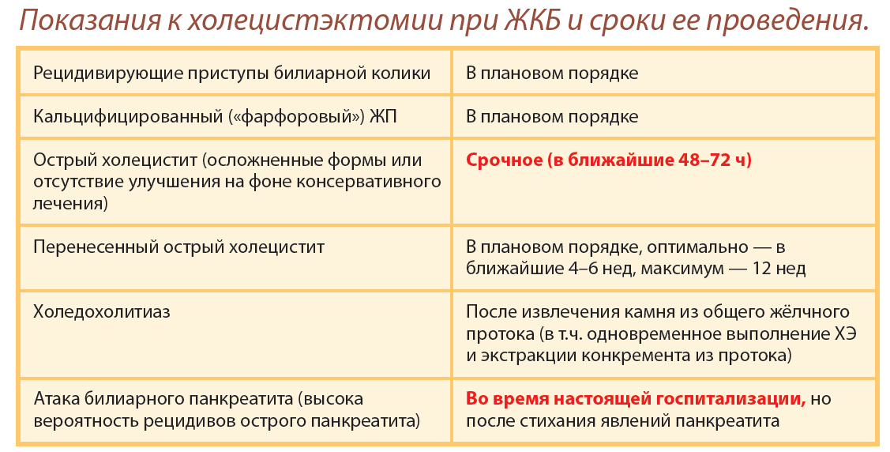
Показания к холецистэктомии при ЖКБ и сроки ее проведения
* В.Т. Ивашкин, И.В. Маев, Е.К. Баранская, А.В. Охлобыстин, Ю.О. Шульпекова, А.С. Трухманов, А.А. Шептулин, Т.Л. Лапина Рекомендации
Российской гастроэнтерологической ассоциации по диагностике и лечению жёлчнокаменной болезни // РЖГГК, №3, 2016

Slide 32
Холецистэктомия: замена одних проблем на другие
Учитывая безопасность и доступность литолитичексой терапии, надо стремиться предотвратить развитие ЖКБ, приводящее к холецистэктоми, у тех пациентов, у которых это возможно
Для этого использовать все возможные опции для повышения эффективности литолитической терапии

Slide 33
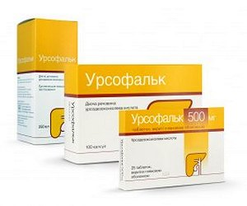
Возможные подходы к лечению ЖКБ*
у 7-10% в год формируются конкременты
у 3-5 % в год развиваются осложнения
Бессимптомное носительство
Наличие симптомов (желчная колика)
Возможно наблюдение
если есть прямые показания
к холецистэктомии
у 1-2 % в год развиваются осложнения
Альтенатива: пероральный литолиз УДХК
рецидив у 5% в год
ПОСТХОЛЕЦИСТЭКТОМИЧЕСКИЙ СИНДРОМ
На этом этапе у 40-50% больных
требуется длительное лечение
Успех у 60-80%
*В.Т. Ивашкин, И.В. Маев, Е.К. Баранская, А.В. Охлобыстин, Ю.О. Шульпекова, А.С. Трухманов, А.А. Шептулин, Т.Л. Лапина Рекомендации
Российской гастроэнтерологической ассоциации по диагностике и лечению жёлчнокаменной болезни // РЖГГК, №3, 2016

Slide 34
Почему не всегда растворяются камни?
Даже при выполнении всех условий для литолиза*:
  Успешный литолиз на стадии билиарного сладжа 60-87,5%
  При ЖКБ – от 0% до 70-80%
Причины неэффективного литолиза:
  Недостаточная длительность терапии
  Низкая доза УДХК
  Нарушение сократительной функции ЖП
  Кальцификация конкрементов
  Нехолестериновые камни
  Большие размеры камней
  Большое число конкрементов
* По А.А. Ильченко, 2004

Slide 35
В 80-90% случаев встречаются
холестериновые камни
Тип | Состав | Типичная локализация | Частота встречаемости | Выявление
Холестериновые камни | ≥50% холестерина от массы камня | Желчный пузырь | 80-90% всех камней | Рентгено- прозрачны КТ <100 HU
Коричневые пигментные камни | Билирубинат кальция | Желчные протоки | В 10-20% случаев после операций на билиарном тракте | Рентгено- контрастны
Черные пигментные камни | Полимеры билирубина, дипирролен, муцин | Желчный пузырь, Реже - желчные протоки | 10-20%, особенно в пожилом возрасте | Рентгено- контрастны

Slide 36
Однако при необходимости возможно определение прогноза литолиза по данным КТ*
Компьютерная томография проекции желчного пузыря без контрастирования —для оценки плотности камней и желчи по шкале Хаунсфилда
Выявление камней на КТ происходит при плотности выше +70 HU. До этого предела — определяется участок с повышением эхоплотности желчи
Препарат Урсофальк® рекомендуется пациентам с плотностью камней, не превышающих +100 HU
В сомнительных случаях проведение КТ позволяет предотвратить ненужное проведение литолиза
* В. Г. Радченко и соавт. – СПб., 2010

Slide 37

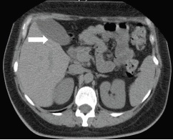
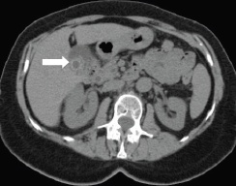
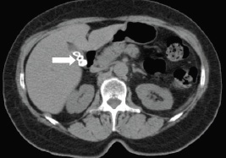
Пример определения плотности конкремента по КТ
Плотность содержимого желчного пузыря по шкале Хаунсфилда
по данным компьютерной томографии у больных с ЖКБ
Рентгенонеконтрастный конкремент
плотность желчи +12 HU, плотность камня +57 HU
Слабо рентгеноконтрастные камни
плотность желчи +2 HU, плотность камня +90 HU по периферии
Рентгеноконтрастные конкременты
плотность желчи +12 HU, плотность камней до +404 HU

Slide 38
Определение сократительной функции желчного пузыря (СФЖП)*
Для оценки СФЖП проводят холецистокинетические пробы -желчегонные завтраки. В качестве желчегонного завтрака применяют 20,0 г сорбита со 100 мл воды или внутривенное введение холецистокинина в дозе 20 мг/кг массы тела
На практике для оценки СФЖП также используют бутерброд с хлебом и 10 г сливочного масла или 200 мл 10% сливок, 2 яичных желтка или 50 мл растительного масла
По данным УЗИ принято считать СФЖП нормальной, если объем пузыря к 30-40 минутам уменьшается на 1/3-1/2 от первоначального, а коэффициент опорожнения составляет 30-70% (по некоторым данным 50% и более)

Slide 39
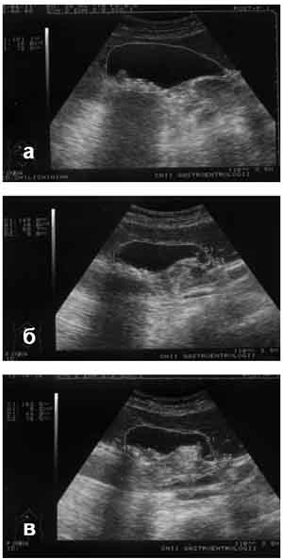
Пример измерения СФЖП*
До стимуляции
через 40 мин - КО 57%
Нормальная СФЖП, несмотря на наличие конкрементов
* по А.А. Ильченко

Slide 40
Сократительная функция желчного пузыря при ЖКБ*
сниженная СФЖП является одним из факторов, способствующих формированию желчных камней
у больных с холестериновыми желчными конкрементами отмечается увеличенный объем пузыря натощак, низкий коэффициент опорожнения после пищевой нагрузки
эти показатели не зависят от того имеют пациенты маленькие или большие камни или только литогенную желчь
гипокинезия желчного пузыря развивается уже на начальной стадии формирования холестериновых желчных камней, хотя и не сопровождается еще увеличением объема желчного пузыря натощак
относительным противопоказанием к проведению перорального литолиза можно считать снижение СФЖП менее 30%
абсолютным противопоказанием является снижение СФЖП менее 5% - фактически утеря сократительной функции
* по А.А. Ильченко

Slide 41
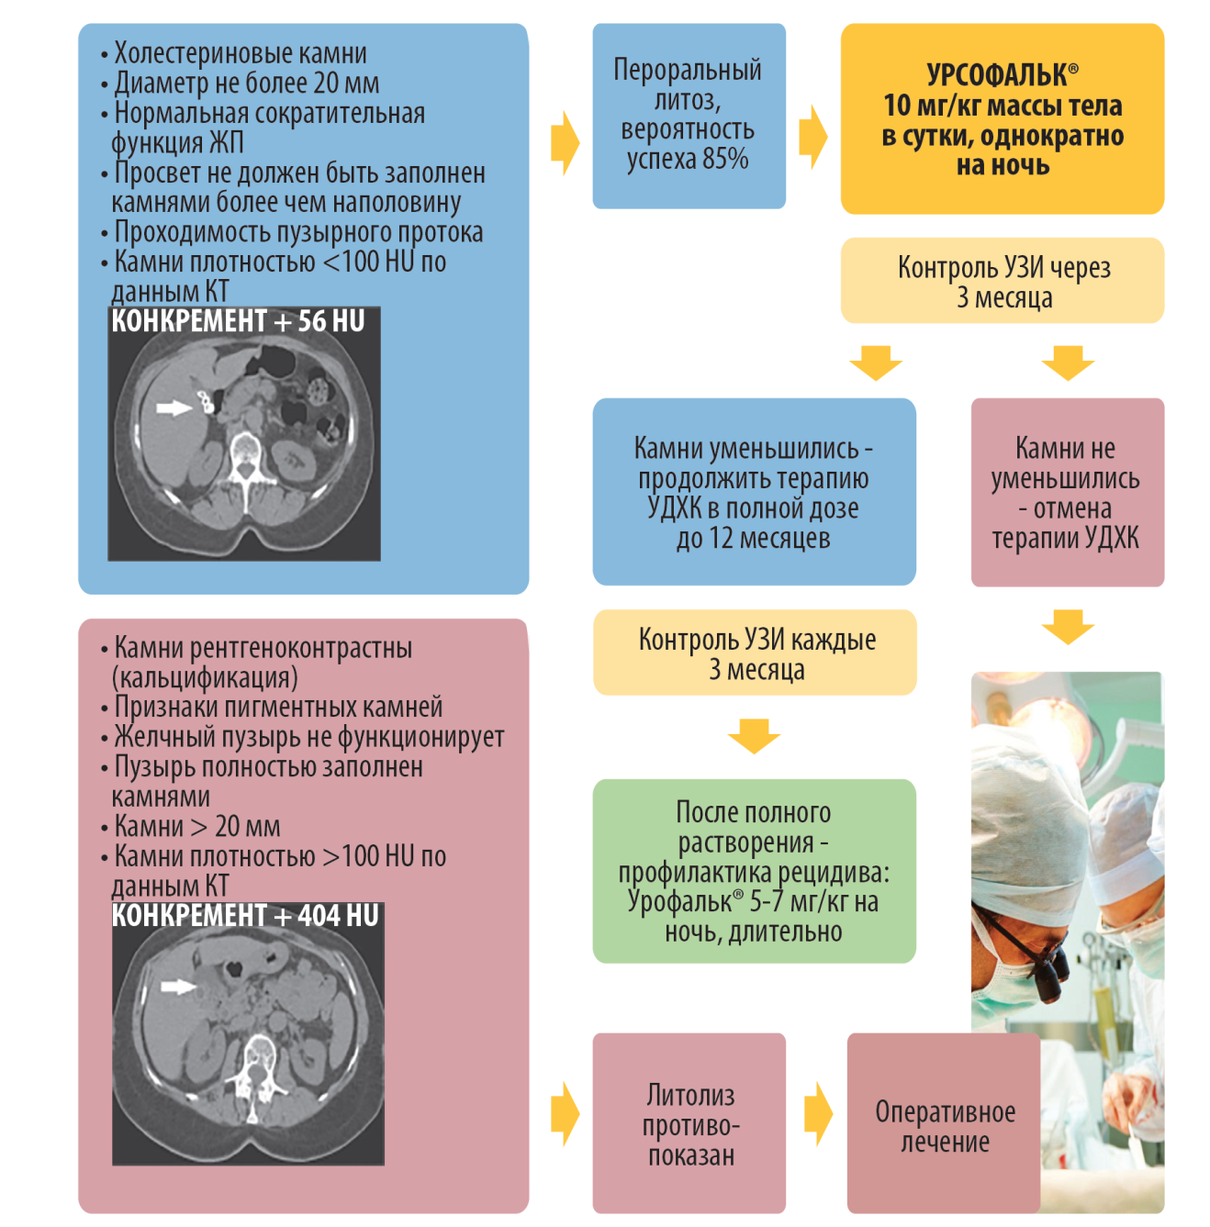
Алгоритм действия врача при выявлении симптоматической ЖКБ*
Динамика литолиза
Уменьшение размеров конкрементов в течение 3 месяцев наблюдается у 85% пациентов
Скорость растворения составляет в среднем 2,86 мм за 3 месяца
* Т. Э. Скворцова, С. И. Ситкин, В. Г. Радченко, П. В. Селиверстов, Е. И. Ткаченко Желчнокаменная болезнь.
Современные подходы к диагностике, лечению и профилактике. – Москва, 2013

Slide 42
Может ли отмечаться увеличение диаметра конкремента на фоне литолиза УДХК?
В течение первых месяцев лечения при контроле УЗИ может отмечаться увеличение диаметра конкрементов, при этом может визуально уменьшаться их плотность
Это свидетельствует о «разрыхлении» камней на фоне терапии УДХК
В связи с этим феноменом рекомендуется проведение контрольного УЗИ тем же специалистом по диагностике

Slide 43
Размер конкрементов оказывает серьезное влияние на прогноз литолиза
Конкременты менее 5 мм растворяются в 79% случаев в течение 6 мес
При размере конкрементов более 1 см эффективность падает на треть
Конкременты более 15-20 мм не растворяются или процесс литолиза очень замедляется из-за снижения отношения поверхность/объем
* Barbara et al., 1983
Dowling et al., 1983

Slide 44
Режим приема для литолиза и профилактики ЖКБ
Урсофальк необходимо назначать на ночь
В первой половине дня усиленная перистальтика ЖКТ, поэтому возможна частичная потеря принятой дозы УДХК
Ночью происходит основной синтез холестерина (80% происходит в печени)
Физиологический пик насыщения желчи холестерином соответствует ночному времени, и действие УДХК может быть более эффективным
Однократный прием Урсофалька на ночь повышает в дозе 12 мг/кг эффективность литолиза через 6 мес.*
* Galatola et al., 1992

Slide 45
Литолитическая терапия часто требует длительного применения*
Растворение всех конкрементов мототерапией УДХК (Урсофальк)
*S. Tazuma, H. Takikawa. Bile Acids in Gastroenterology. Springer, 2017

Slide 46
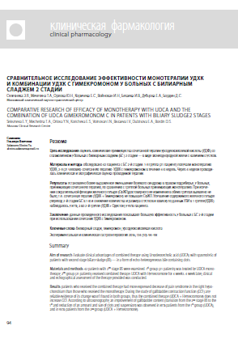
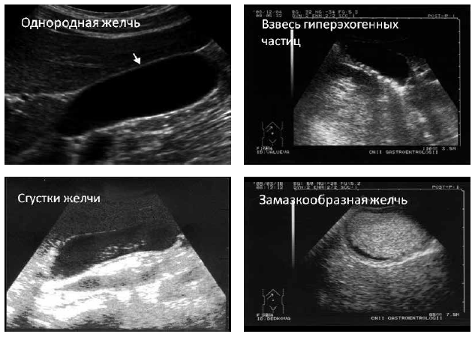
Возможности комбинированной терапии: сравнение эффективности монотерапии Урсофальком и комбинации с Одестоном при билиарном сладже 2 стадии за 1 месяц лечения*
42 больных с БС 2-й стадии
1 группа: (n=21) монотерапия Урсофальком в течение 4‑х нед. в дозе 12–15 мг/кг/сутки
2 группа: (n=21) Урсофальк (12–15 мг/кг/сут) с гимекромоном (200 мг х3) в течение 4‑х нед.
1 ст.
2 ст.
3 ст.
* Селезнева Э. Я., Мечетина Т. А., Орлова Ю. Н., Коричева Е. С., Войнован И. Н., Безаева И. В., Дубцова Е. А., Бордин Д. С.
СРАВНИТЕЛЬНОЕ ИССЛЕДОВАНИЕ ЭФФЕКТИВНОСТИ МОНОТЕРАПИИ УДХК И КОМБИНАЦИИ УДХК С ГИМЕКРОМОНОМ У БОЛЬНЫХ
С БИЛИАРНЫМ СЛАДЖЕМ 2 СТАДИИ // ЭиКГ выпуск 134 №10-2016

Slide 47
Возможности комбинированной терапии: сравнение эффективности монотерапии Урсофальком и комбинации с Одестоном при билиарном сладже 2 стадии за 1 месяц лечения*
На фоне проводимой терапии более выраженное снижение симптомов билиарной диспепсии отмечалось во 2-й группе больных (Урсофальк + Одестон), особенно уменьшение боли в правом подреберье
Достоверного изменения СФЖП в группах не выявлено, что свидетельствует об отсутствии влияния обеих схем на сократительную функцию желчного пузыря и безопасности их применения у пациентов с ЖКБ
Улучшение содержимого желчного пузыря (переход 2 -й стадии БС в 1-ю и снижение количества и размера сгустков и взвеси) по данным УЗИ в 1 группе (Урософальк) наблюдалось у 81%, а во 2-й группе (Урсофальк+ Одестон) и наблюдалось у 95% пациентов
* Селезнева Э. Я., Мечетина Т. А., Орлова Ю. Н., Коричева Е. С., Войнован И. Н., Безаева И. В., Дубцова Е. А., Бордин Д. С.
СРАВНИТЕЛЬНОЕ ИССЛЕДОВАНИЕ ЭФФЕКТИВНОСТИ МОНОТЕРАПИИ УДХК И КОМБИНАЦИИ УДХК С ГИМЕКРОМОНОМ У БОЛЬНЫХ
С БИЛИАРНЫМ СЛАДЖЕМ 2 СТАДИИ // ЭиКГ выпуск 134 №10-2016

Slide 48
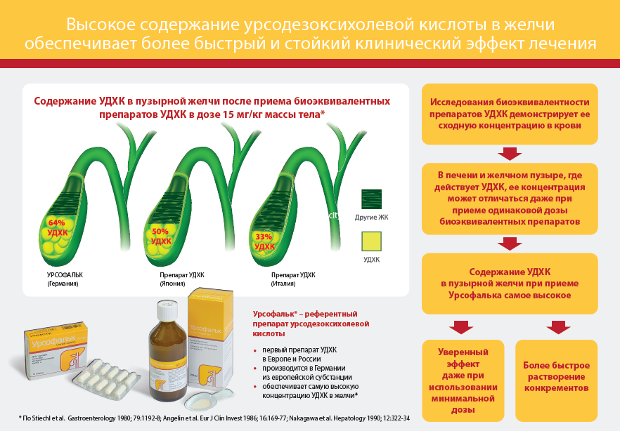
Причины неэффективности литолитической терапии: на что можно повлиять
  Низкая доза УДХК
  Недостаточная длительность терапии
  Нарушение сократительной функции ЖП
  Кальцификация конкрементов
  Нехолестериновые камни
  Большие размеры камней
  Большое число конкрементов
Важна максимальная
концентрация УДХК
в ЖП в течение
всего курса терапии
Можем
влиять
Можем,
но с учетом стадии и рисков
Выбор препарата, создающего максимальную концентрацию УДХК в ЖП
Не можем
влиять, но можем установить
по данным исследований

Slide 50
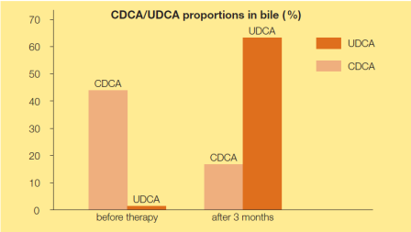
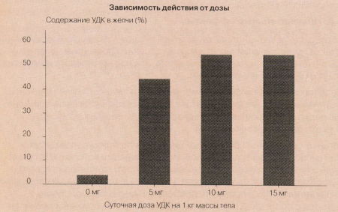
Влияние Урсофалька на уровень УДХК в желчи*
Уже через 3 месяца терапии в дозе 10 мг/кг на препарате Урсофальк достигается максимальная концентрация УДХК в желчном пузыре (64%)
Именно через 3 мес проводится первичная оценка эффективности литолитической терапии
Увеличение дозы до 15 мг/кг не по сравнению с дозой 10 мг/кг приводит к увеличению концентрации УДХК в желчи
Соответственно, для литолитической терапии максимальная эффективная доза Урсофалька составляет 10 мг/кг
УДХК практически нельзя передозировать – «излишки» элиминируются со стулом – высокий профиль безопасности, возможность длительного применения
64%
*Stiehl et al., 1980

Slide 51
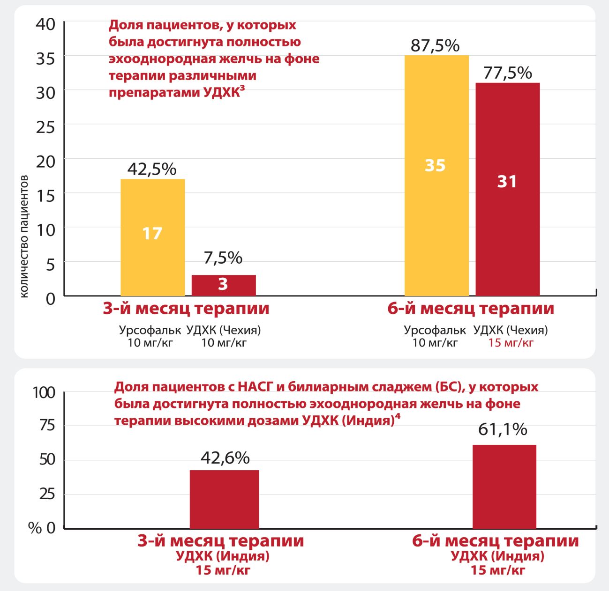
Урсофальк обеспечивает более быстрое наступление литолиза в минимальной и эффективной дозе 10 мг/кг
Урсофальк обеспечивает многократно превосходящую эффективность терапии уже через 3 мес
Урсофальк в меньшей дозе позволяет добиться более быстрого эффекта, чем препарат УДХК (Чехия)
Сопоставимый эффект можно получить только увеличив дозу до 15 мг/кг
Урсофальк в меньшей дозе позволяет достичь литолиза на 30% чаще, чем препарат УДХК (Индия) даже в повышенной дозе 15 мг/кг
!

Slide 52
Влияние фармакокинетических свойств Урсофалька на клиническую оценку эффективности литолитической терапии
При приеме Урсофалька достигается максимальная концентрация УДХК в пузырной желчи (64%) в дозе 10 мг/кг уже через 3 месяца
Гарантия создания эффективной концентрации УДХК в рекомендованной для литолитической терапии дозе
Быстрое начало действия – быстрое растворение конкрементов
Уверенность в том, что факторы, связанные с недостаточной эффективностью терапии из-за неправильных доз и длительности курса исключены!
Определяющее значение для продолжения терапии:
оценка эффективности литолитической терапии проводится через 3 месяца!
+
Более низкая стоимость курсового лечения Урсофальком , поскольку для получения аналогичный эффективности терапии на других препаратах УДХК надо повышать дозу, что приводит к удорожанию курса!

Slide 53


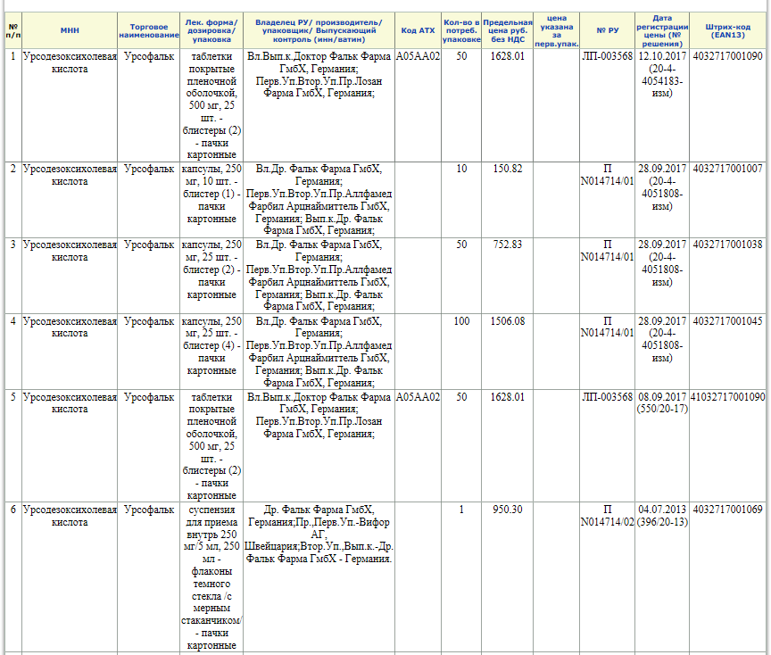
УРСОФАЛЬК входит в список ЖНВЛП с фиксированной ценой: доступность для пациента
Государственный реестр
лекарственных средств
Максимальная цена на Урсофальк зарегистрирована Минздравом РФ и не меняется с 2010

Slide 54
При использовании других препаратов УДХК может потребоваться увеличение суточной дозы
В следствие разницы концентраций УДХК в желчи эффективная дозировка препаратов-аналогов УДХК может требовать увеличения
Как правило, при выборе других препаратов УДХК количество мг в сутки надо увеличить на 1-2 капсулы
1000 мг
4 капсулы
= 1275мг
5,1 капсул
= 1950мг
7,8 капсул

Slide 55
Оптимизация литолической терапии выбор препарата УДХК с лучшей фармакокинетикой
Если принято решение о назначение литолитической терапии, то ключевой вопрос будет ли она эффективна у данного конкретного пациента?
Предпочтительно проведение всех необходимых исследований: УЗИ, оценка сократительной функции ЖП и КТ
Чтобы исключить неэффективность лечения, связанную с недостаточной концентрацией УДХК в ЖП, то необходимо назначить препарат создающей максимальную концентрацию УДХК в желчи – Урсофальк, особенно когда не проводятся дополнительные исследования по определению состава и кальцификации камней (КТ)
В таком случае через 3 месяца, когда проводится первичная оценка эффективности литолитической терапии, можно резко снизить вероятность принятия ложного решения о неэффективности литолитической терапии

Slide 56
Урсофальк обеспечивал максимальную эффективность лечения ПБЦ в отличие от других препаратов УДХК*
44 пациентки из 49 с ПБЦ под наблюдением в ГГЦ г. Екатеринбурга, ответили на терапию УДХК согласно Парижским критериям
Переход с Урсофалька на УДХК-1 (Чехия): из 44 пациенток отказ у 8 (18,2%) , у 6 из них доказано Б/х ухудшение (увеличение активности АлАТ и ГГТП в 2 раза и выше), у 1 обострение псориаза, у 1 – токсико-аллергическая реакция
Переход с УДХК-1 на УДХК-2 (РФ) из 36 отказ у 8 (22,2%) в связи с утратой биохимической ремиссии по Парижским критериям
100%
90% -ответчики на Урсофальк
-22%
-18%
57%
73% ответчиков на УДХК1
57% ответчиков на УДХК2
* И.Б. Хлынов, 2015

Slide 57
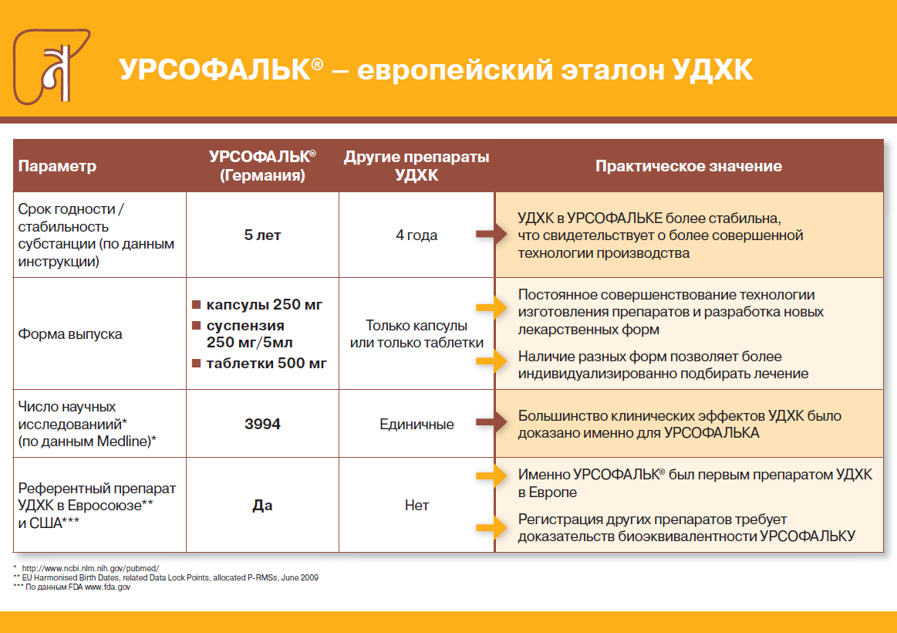

Slide 58
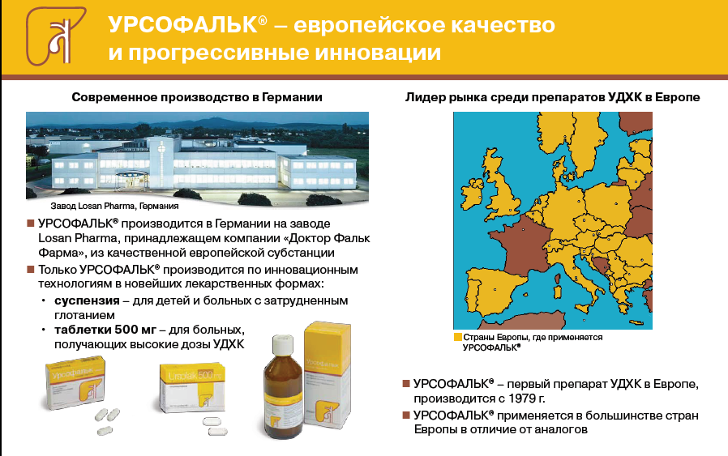

Slide 59

Необходимо объяснить пациенту разницу в препаратах УДХК, чтобы избежать замен и ошибок в оценке эффективности терапии
Эффективность растворения сладжа/камней сильно варьирует. Первичная оценка эффективности терапии проводится через 3 мес. Чтобы избежать ложного решения о неэффективности терапии, критически важно сразу принимать препарат, создающий максимальную эффективную концентрацию в желчи, и в правильных дозах. Я назначаю Вам препарат УДХК (Урсофальк) по 3-4 капсулы на ночь курсом на 3 месяца.
При покупке другого препарата УДХК нет гарантий, что он будет эффективен в такой же дозе!
Таким образом может быть снижен риск принятия ложного решения о неэффективности терапии!

